Slide 1
ακτινογραφικές απεικονίσεις στην ορθοδοντική
Δημήτρης Χαλαζωνίτης
Μερικές διαφάνειες περιέχουν σημειώσεις. Ανοίξτε το αρχείο με ‘προβολή κανονική’ για να τις διαβάσετε. Μερικές διαφάνειες έχουν κινήσεις. Χρησιμοποιήστε ‘προβολή παρουσίασης’ για να τις δείτε.
Notes:
Copyright 2023, Δ. Χαλαζωνίτης.
Απαγορεύεται η μερική ή ολική αναπαραγωγή χωρίς την έγγραφη άδεια του συγγραφέα.
Τελευταία ενημέρωση: 1/12/2023.

Slide 2
πανοραμική ακτινογραφία (τομογραφία)
Notes:
Ο ασθενής δαγκώνει το στέλεχος του μηχανήματος ώστε να εξασφαλίζεται η θέση των τομέων μέσα στην τομογραφική ζώνη. Επομένως, τα δόντια δεν ευρίσκονται σε σύγκλειση και η κάτω γνάθος είναι σε προσθιέστερη θέση από τη θέση μέγιστης συγγόμφωσης, άρα δεν μπορούμε να αξιολογήσουμε την σχέση κατά Angle από την πανοραμική ακτινογραφία. Η πηγή των ακτίνων είναι σε χαμηλή θέση για να αποφεύγονται σκιές από το ινιακό οστό.

Slide 3
Notes:
Αρχή της τομογραφίας: πηγή και πλάκα κινούνται προς αντίθετες κατευθύνσεις. Τα αντικείμενα προβάλλονται ανάλογα με την απόστασή τους από την πηγή και την πλάκα. Παρατηρήστε ότι το μόνο αντικείμενο που δεν προβάλλεται σε διαφορετικές θέσεις είναι το τρίγωνο. Τα άλλα αντικείμενα φαινομενικώς κινούνται πάνω στην πλάκα και επομένως θα αποτυπωθούν θολά.

Slide 4
τομογραφική ζώνη
Notes:
Η τομογραφική ζώνη είναι η περιοχή εντός της οποίας, όποια αντικείμενα βρίσκονται, απεικονίζονται σαφώς στην ακτινογραφική πλάκα. Αντικείμενα που βρίσκονται εκτός της ζώνης απεικονίζονται θολά.
Η θέση της τομογραφικής ζώνης εξαρτάται από τη σχετική ταχύτητα της ακτινογραφικής πλάκας με την πηγή των ακτίνων. Μικρότερη ταχύτητα μετακινεί την τομογραφική ζώνη πλησιέστερα στην πλάκα. Έτσι, η θέση της ζώνης μπορεί να μεταβάλλεται συνεχώς.

Slide 5
Notes:
Στην πανοραμική ακτινογραφία, η κίνηση είναι κυκλική, με μεταβαλλόμενο κέντρο περιστροφής. Η τομογραφική ζώνη αποκτά τοξοειδές σχήμα, παρόμοιο με το σχήμα του οδοντικού τόξου, ώστε τα δόντια να αποτυπώνονται σαφώς και τα άλλα ανατομικά στοιχεία να μην εμφανίζονται καθαρά (στην εικόνα δεν παρουσιάζεται η σχετική κίνηση πλάκας – πηγής, μόνο η περιστροφή του συνόλου).

Slide 6
Notes:
Τομογραφική ζώνη.
Ιδανικά, οι ακτίνες θα πρέπει να προσπίπτουν κάθετα στο οδοντικό τόξο ώστε να διέρχονται από τα σημεία επαφής. Αυτό δεν συμβαίνει στην πράξη λόγω ποικιλότητας του σχήματος του οδοντικού τόξου μεταξύ ασθενών και λόγω κατασκευής του μηχανήματος.

Slide 7
Notes:
Μεγέθυνση λόγω διαφορετικής απόστασης από πηγή και πλάκα. Ο υπερωίως έγκλειστος κυνόδοντας απεικονίζεται μεγαλύτερος από τον κυνόδοντα του άλλου ημιμορίου.

Slide 8
Notes:
Πλάγια θέση: ασύμμετρη μεγέθυνση δεξιά και αριστερά.

Slide 9
Notes:
Στροφή: ασύμμετρη μεγέθυνση.

Slide 10
Notes:
Προσθιοπίσθια θέση: τομείς εκτός εστιακής περιοχής, άρα απώλεια ευκρίνειας και διαφορετική μεγέθυνση. Μπορεί να είναι μόνο οι ρίζες σε πιο οπίσθια θέση (όταν υπάρχει αυξημένη χειλική απόκλιση τομέων). Παράδειγμα: ΙΙ Τάξη 1 κατηγορία.

Slide 11
Notes:
Εδώ βλέπουμε την τομογραφική ζώνη, την περιοχή δηλαδή που θα αποτυπωθεί καθαρά στην πανοραμική ακτινογραφία. Υπό ιδανικές συνθήκες, η περιοχή αυτή συμπίπτει με το σχήμα του τόξου του ασθενούς και η κεντρική ακτίνα του μηχανήματος είναι πάντα κάθετη στο τόξο. Ας θεωρήσουμε ότι ο κυνόδοντας δεν έχει καμία εγγύς ή άπω απόκλιση. Είναι εμφανές ότι, για το παράδειγμα του κυνόδοντα, το φύμα και το ακρορρίζιο θα αποτυπωθούν στην ακτινογραφία επί της ίδιας κατακορύφου. Αυτό θα ισχύει ακόμη και αν ο κυνόδοντας έχει παρειακή, όπως φαίνεται εδώ, ή γλωσσική κλίση της ρίζας του.
Αν, όμως, το οδοντικό τόξο του ασθενούς δεν συμπίπτει απόλυτα με την εστιακή περιοχή, ή η ακτίνα δεν είναι κάθετη στο τόξο (πράγμα που συνήθως συμβαίνει στην περιοχή κυνοδόντων και προγομφίων, λόγω κατασκευής του μηχανήματος) τότε δεν θα ακτινοβολεί κάθετα τον κυνόδοντα, με αποτέλεσμα, παρειακή ή γλωσσική κλίση να εμφανίζεται ακτινογραφικά σαν εγγύς ή άπω κλίση.
Τέτοια προβλήματα εμφανίζονται κυρίως στην άνω γνάθο, στην περιοχή των κυνοδόντων και προγομφίων, και δίνουν ψευδή εντύπωση της παραλληλότητας των ριζών και της εγγύς-άπω απόκλισης των δοντιών.

Slide 12
Notes:
Ψευδής απεικόνιση στροφής.

Slide 13
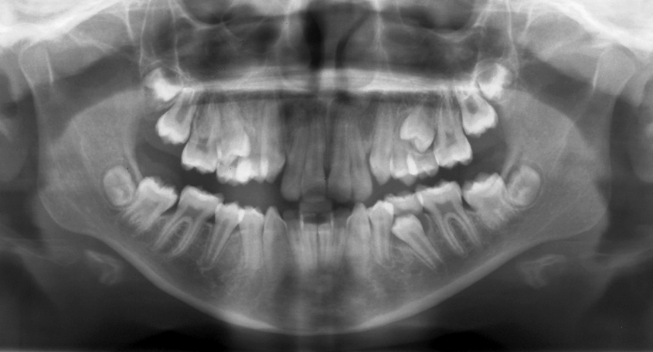
Notes:
Φαινομενική στροφή και εγγύς απόκλιση των άνω δευτέρων προγομφίων…
(110001)

Slide 14
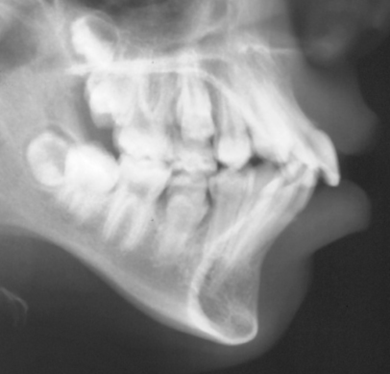
Notes:
Η πλάγια κεφαλομετρική δείχνει τους προγομφίους σε φυσιολογική θέση.
(110001)

Slide 15
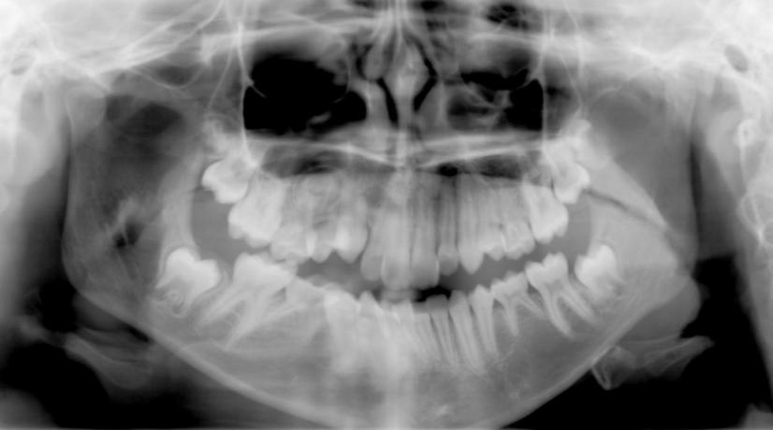
Notes:
Ασύμμετρη μεγέθυνση και παραμόρφωση λόγω κακής τοποθέτησης του ασθενούς…
(107024)

Slide 16
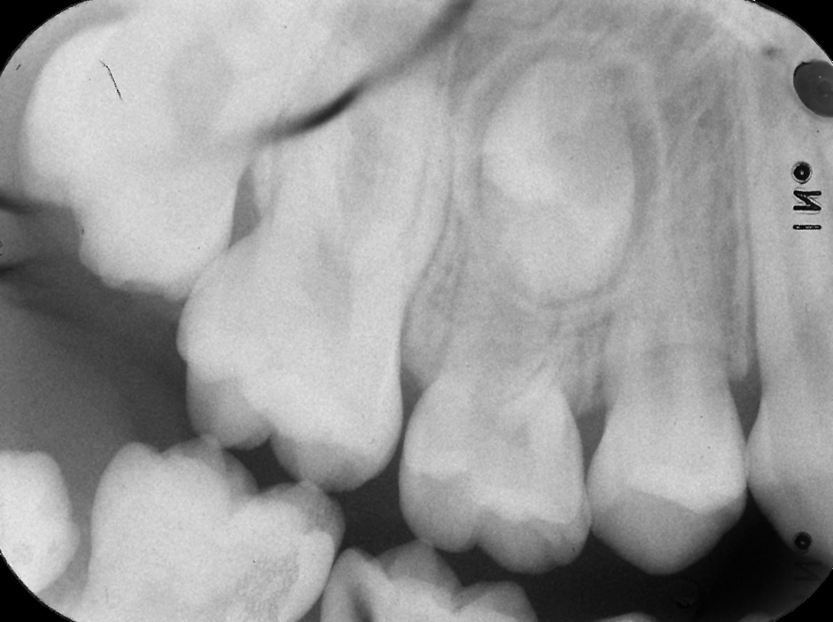
Notes:
Οπισθοφατνιακή για καλύτερη απεικόνιση του εγκλείστου 15.
(107024)

Slide 17
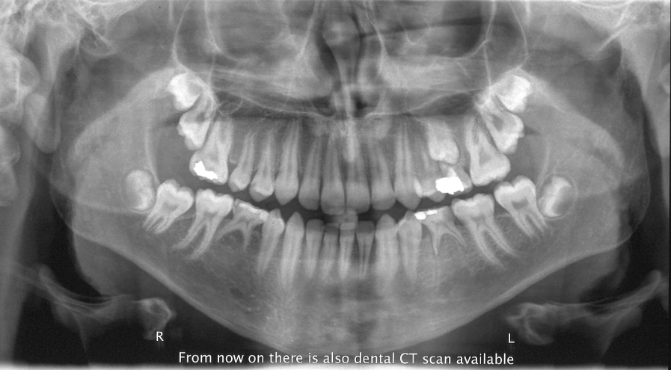
Notes:
Φαινομενική στροφή του 25…
(108004)

Slide 18
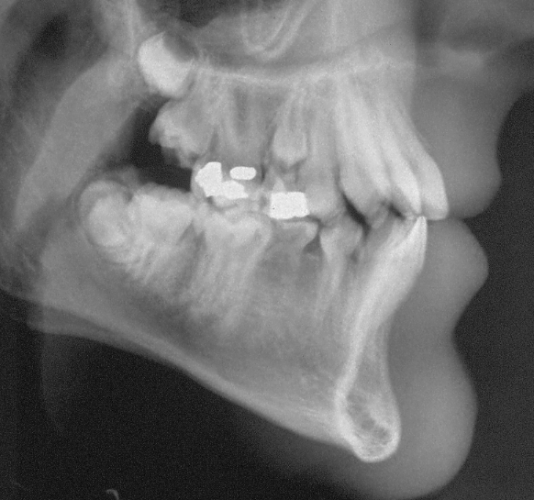
Notes:
Φαινομενική στροφή του 25…
(108004)

Slide 19
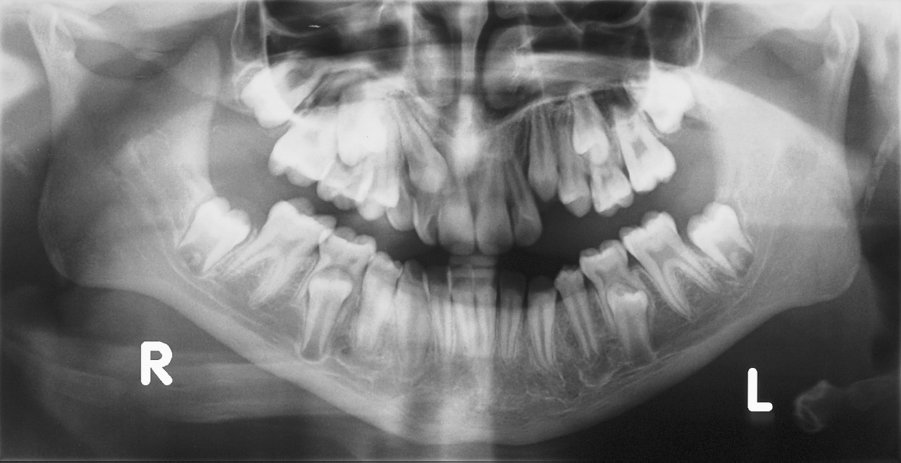
Notes:
Στροφή και απόκλιση του 15…
(109018)

Slide 20
Notes:
Στροφή και απόκλιση του 15…
(109018)

Slide 21
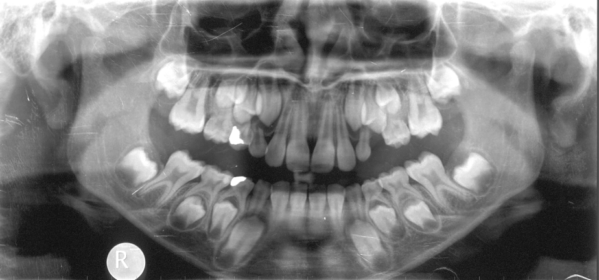
Notes:
Στροφή προγομφίων άνω και θολή απεικόνιση ριζών κάτω τομέων…
(109025)

Slide 22
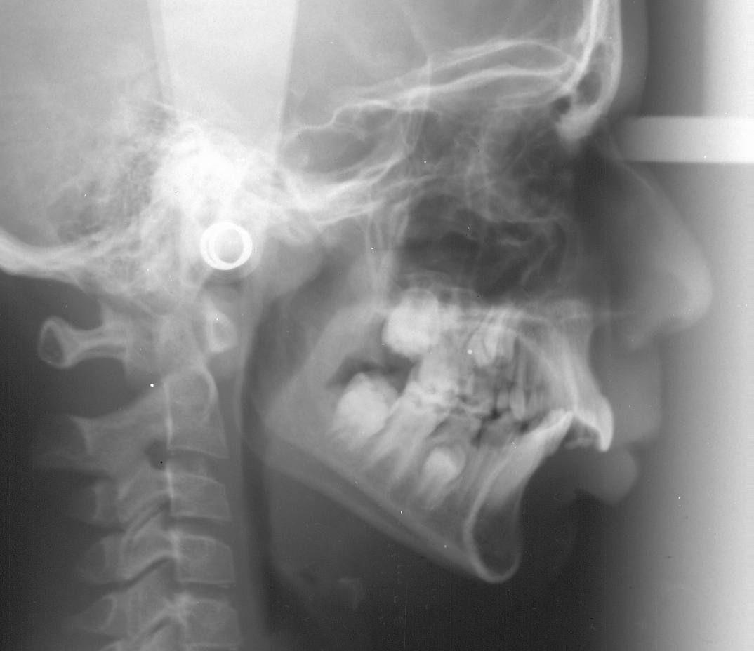
Notes:
Στροφή προγομφίων άνω και θολή απεικόνιση ριζών κάτω τομέων… εκτός τομογραφικής ζώνης.
(109025)

Slide 23
κεφαλομετρική ακτινογραφία
σταθερές συνθήκες λήψης
συγκρίσιμες
κεφαλοστάτης (Hofrath, Broadbent, 1931)
Notes:
Η κεφαλομετρική ακτινογραφία/ανάλυση θεωρείται ΕΠΙΚΟΥΡΙΚΟ διαγνωστικό μέσο! (αυτό σημαίνει ότι δεν λαμβάνουμε τα αποτελέσματα της ανάλυσης κατά γράμμα).

Slide 24
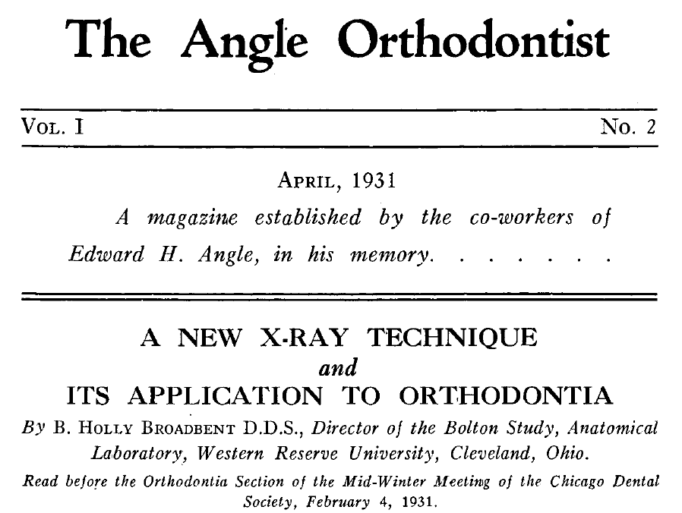
www.angle.org

Slide 25
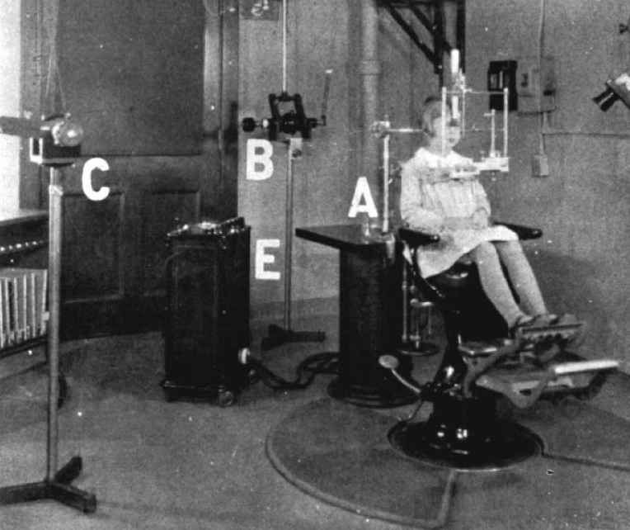
Broadbent BH. A new x-ray technique and its application to Orthodontia. Angle Orthod 1931;1:45-66
Notes:
Δύο πηγές ακτίνων Χ (B, C) για λήψη πλαγίας και οπισθοπρόσθιας κεφαλομετρικής ακτινογραφίας.

Slide 26
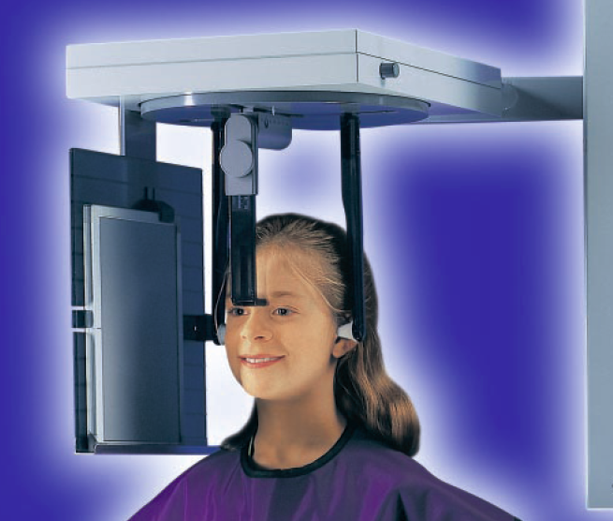
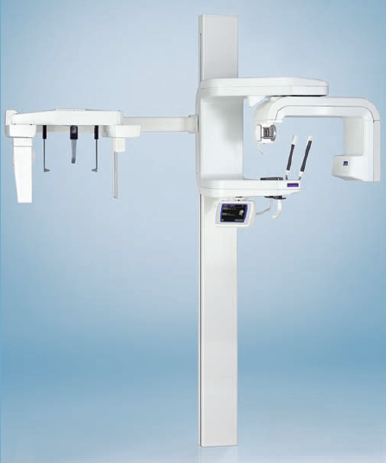
Notes:
Σύγχρονα μηχανήματα. Τα βύσματα του κεφαλοστάτη εισέρχονται στου έξω ακουστικούς πόρους. Το επιρρίνιο εξασφαλίζει την παραλληλότητα του επιπέδου της Φραγκφούρτης με το έδαφος. Το επιρρίνιο περιέχει ακτινοσκιερό χάρακα για μέτρηση της μεγέθυνσης στο μέσο οβελιαίο επίπεδο.

Slide 27
Notes:
Διαφορική μεγέθυνση αντικειμένων. Όσο πιο κοντά στην πηγή των ακτίνων, τόσο μεγαλύτερη η μεγέθυνση.

Slide 28
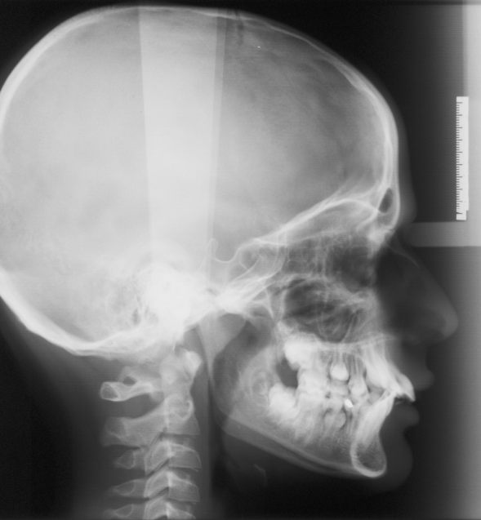
Notes:
Προσέξτε το υποδεκάμετρο, για τον υπολογισμό της μεγέθυνσης (των στοιχείων που βρίσκονται στο μέσο οβελιαίο επίπεδο, όπως και ο χάρακας).

Slide 29
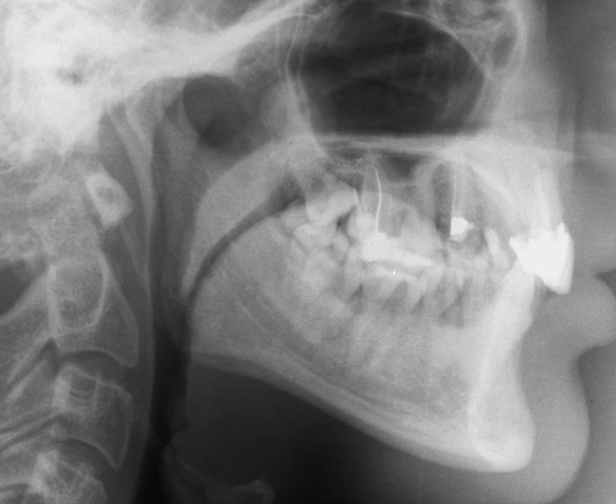
Συμμετρία – διπλό περίγραμμα
Α
Δ
Α
Δ
Α
Δ
Notes:
Διαφορική μεγέθυνση δημιουργεί διπλό περίγραμμα της κάτω γνάθου. Ποια άλλα ανατομικά στοιχεία θα είναι διπλά;

Slide 30
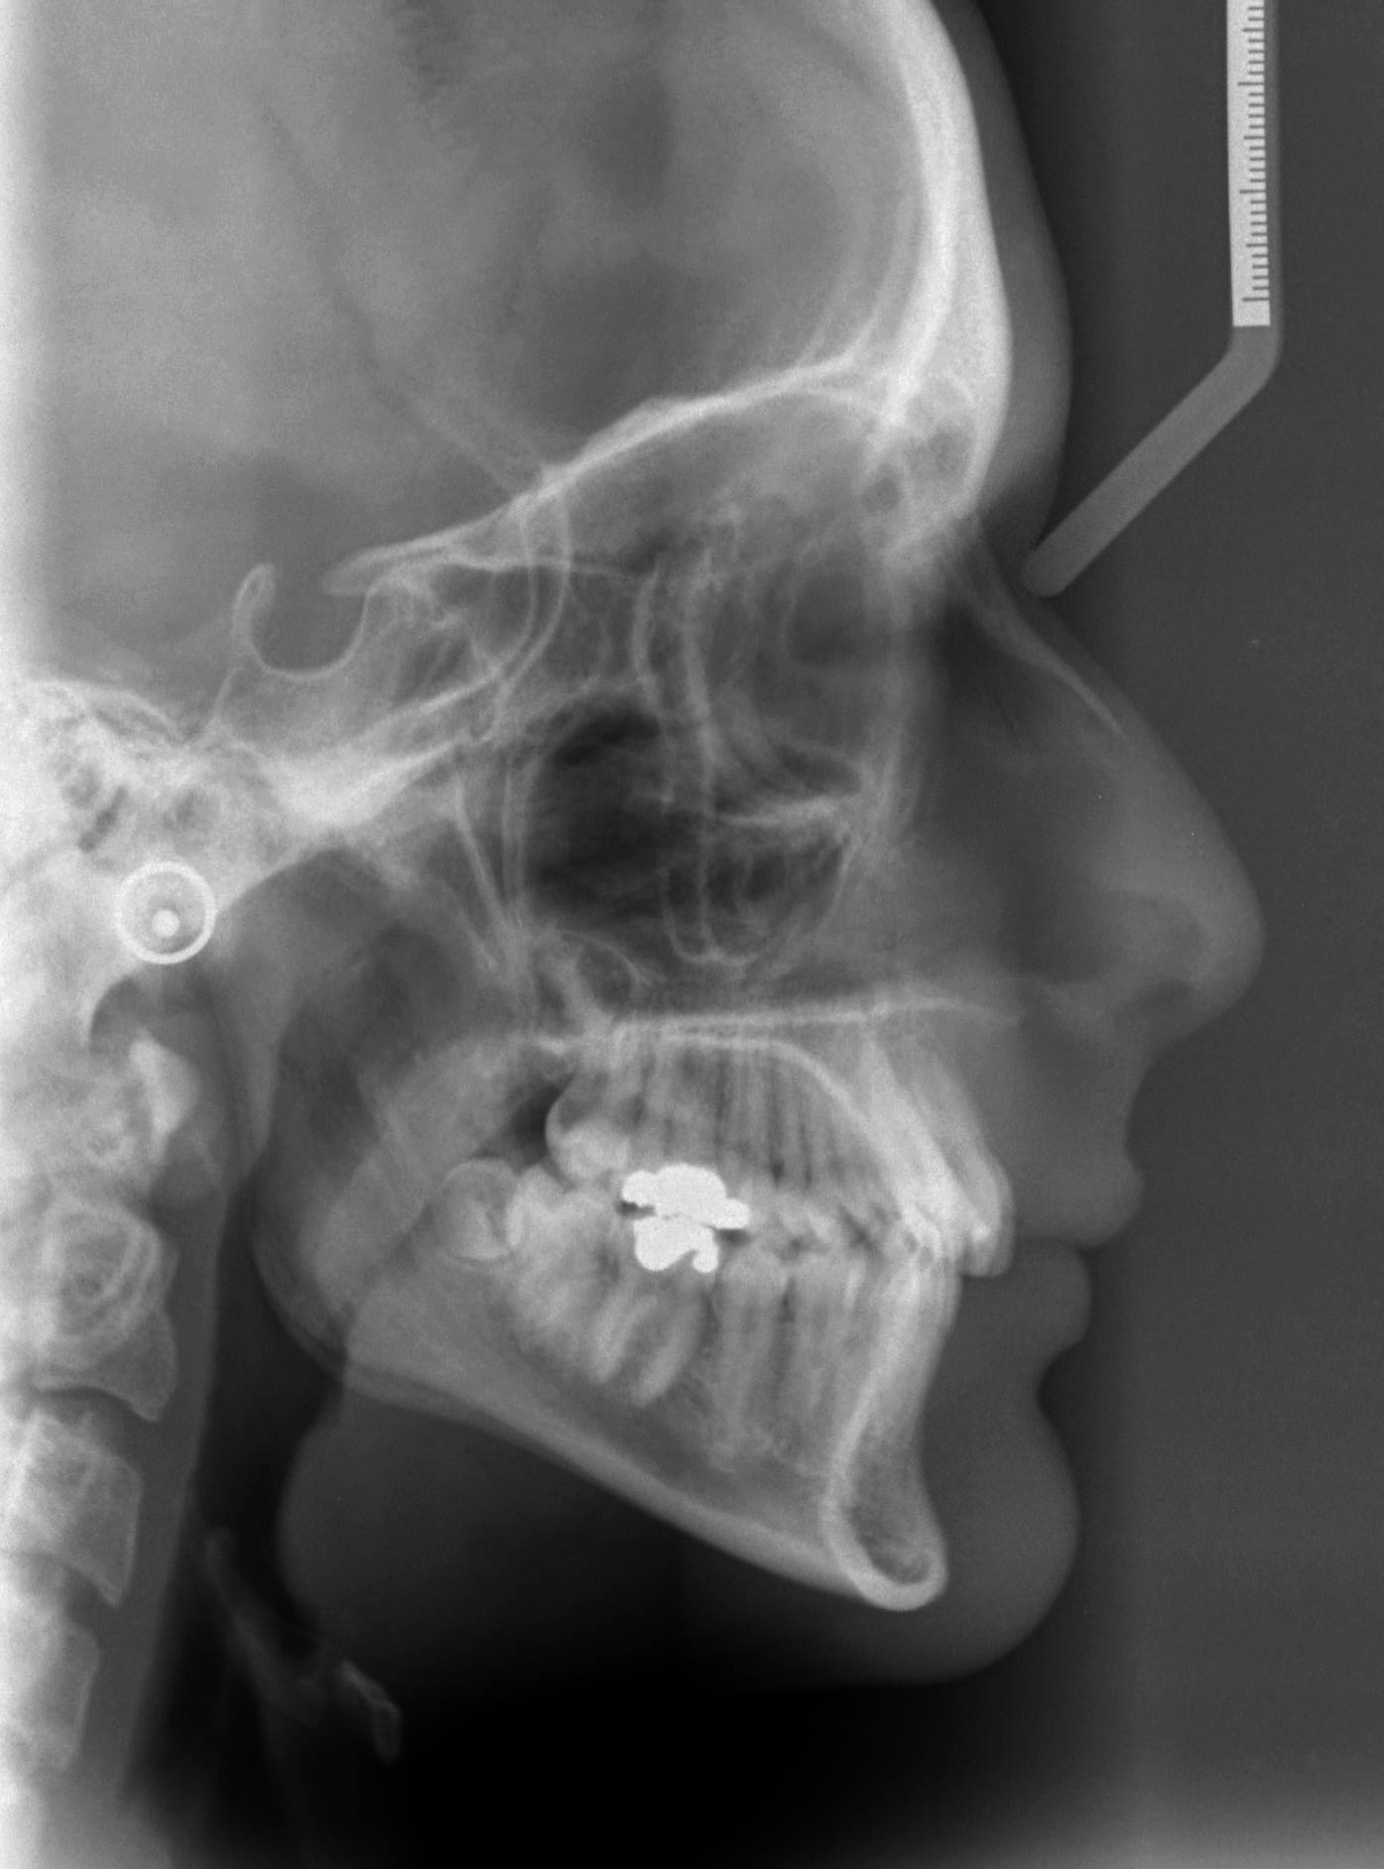

Slide 31
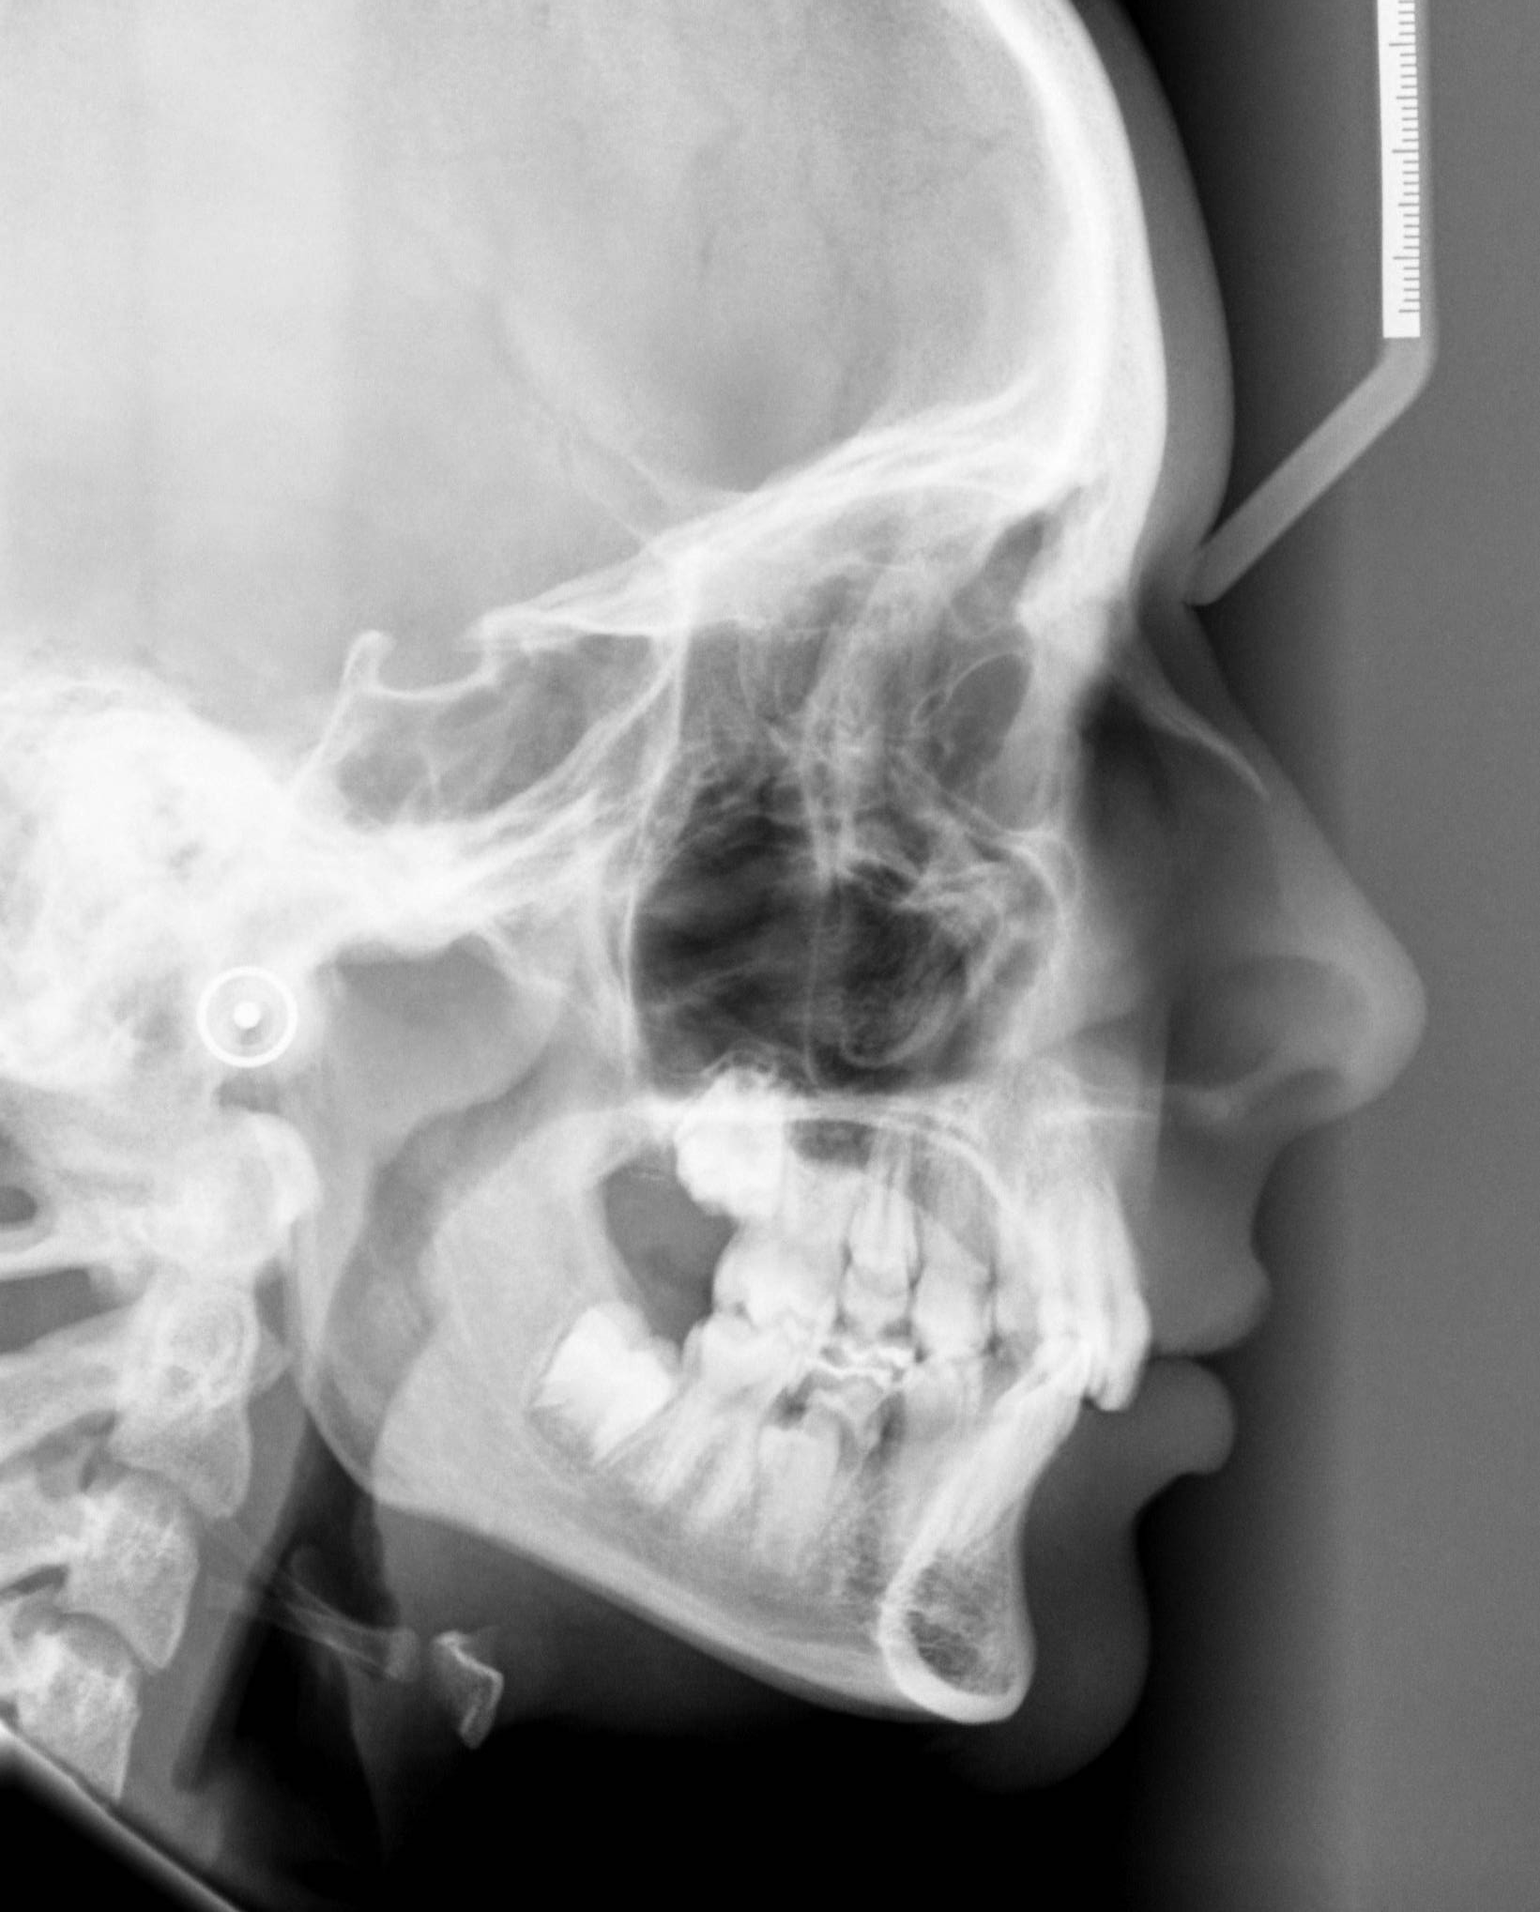

Slide 32
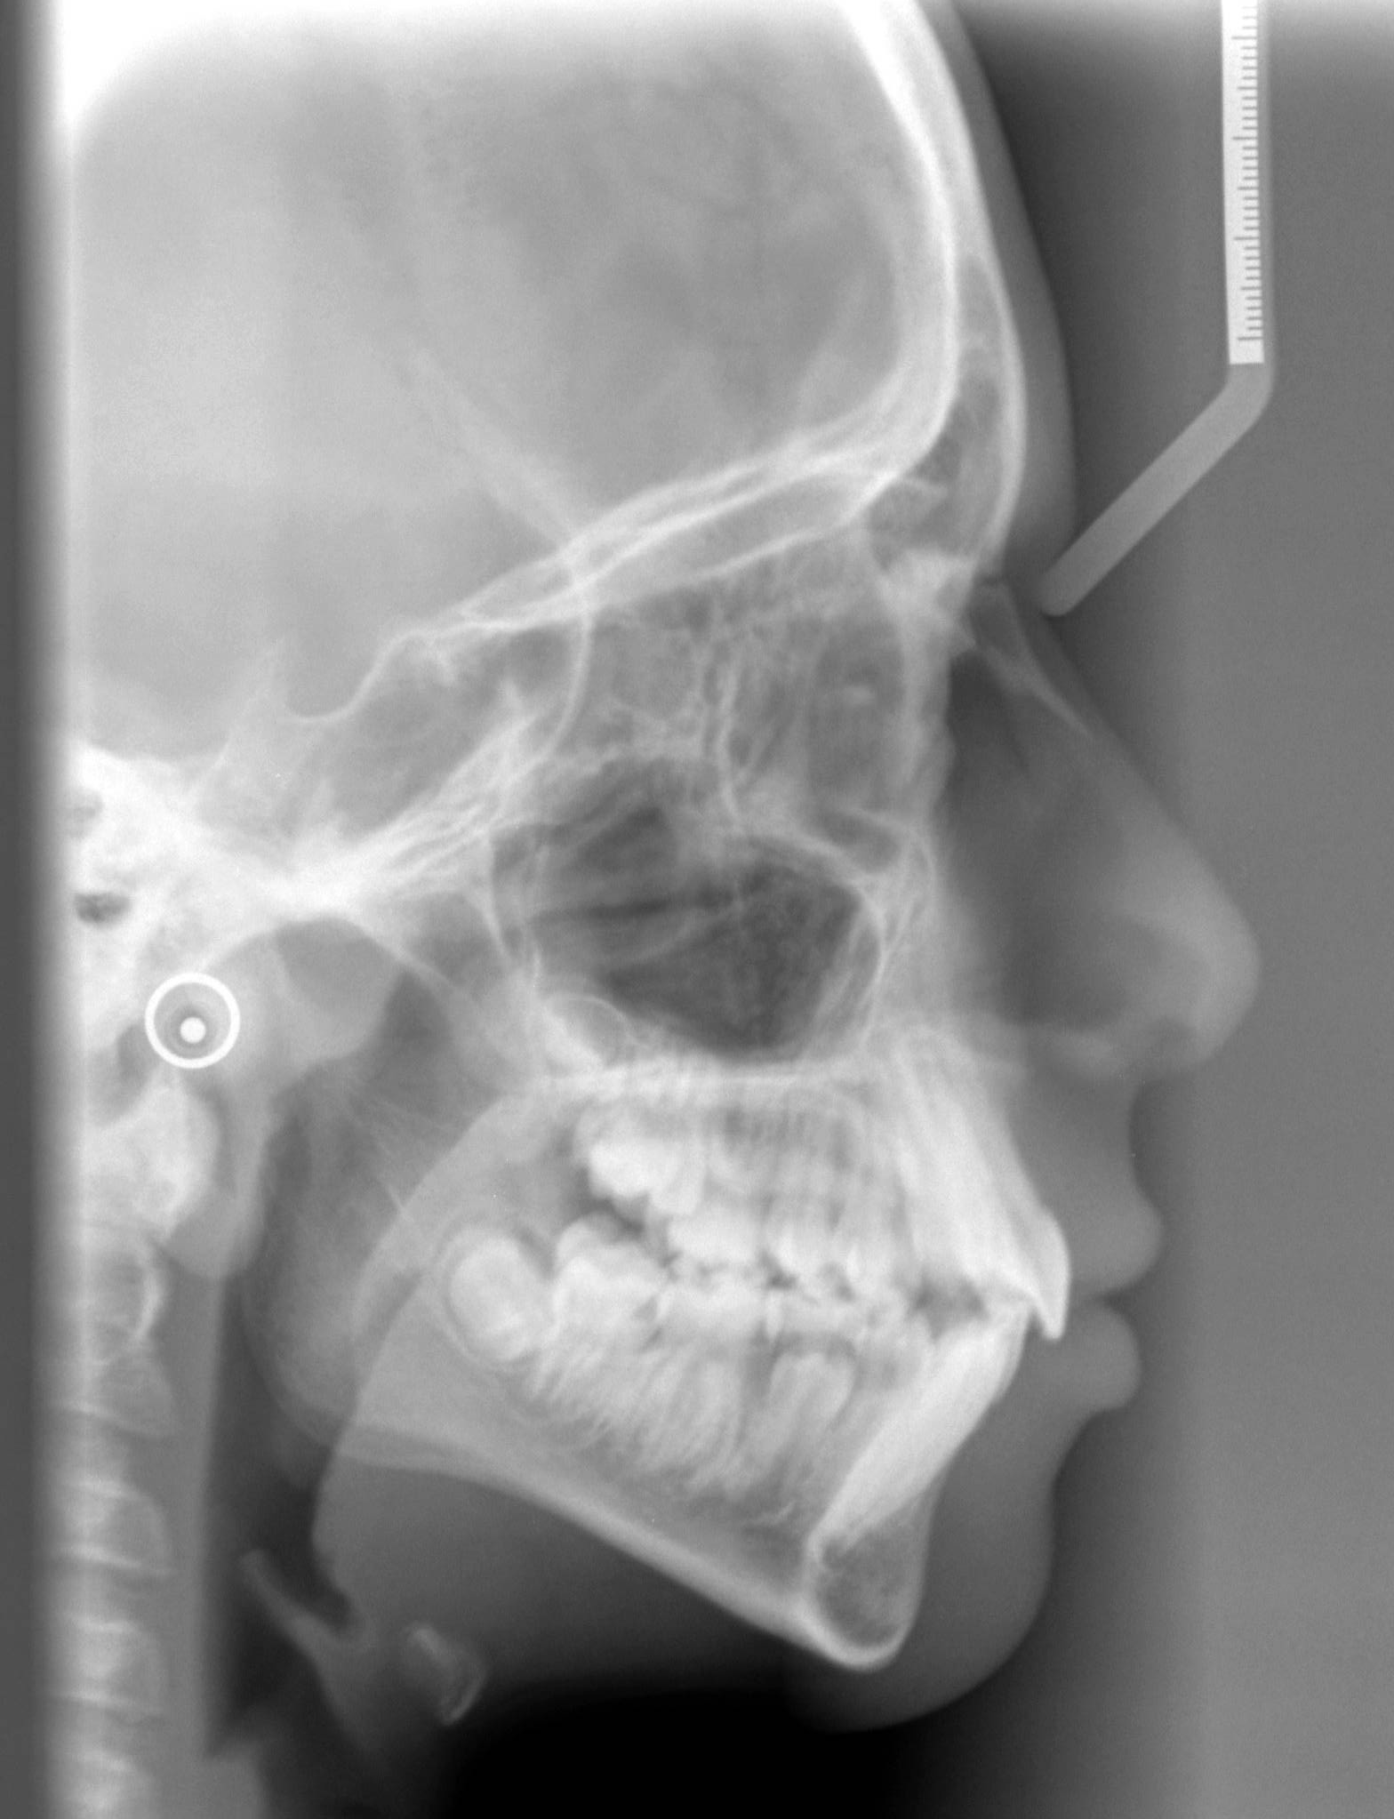

Slide 33
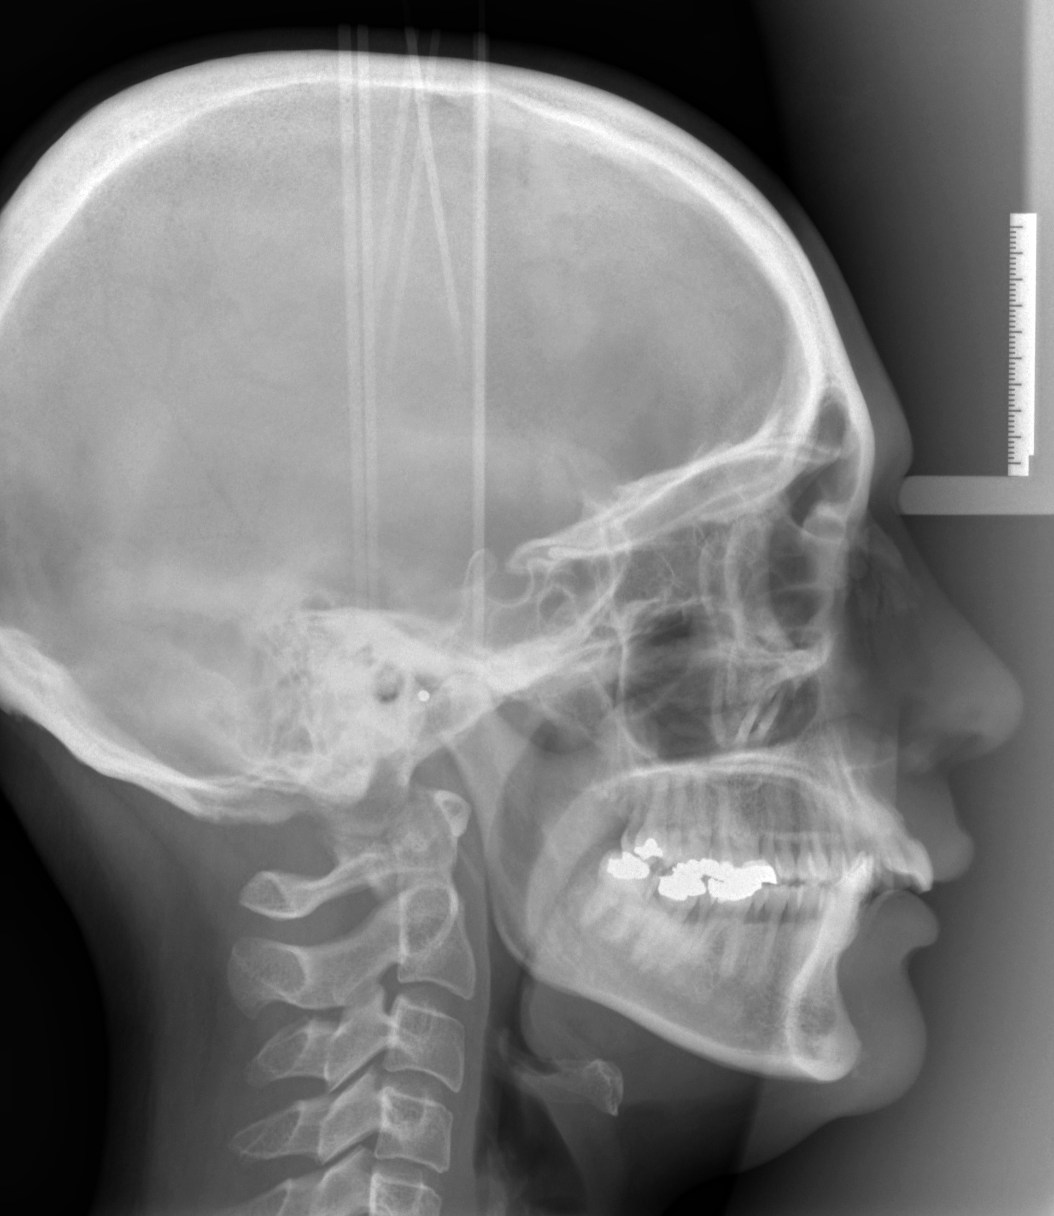

Slide 34
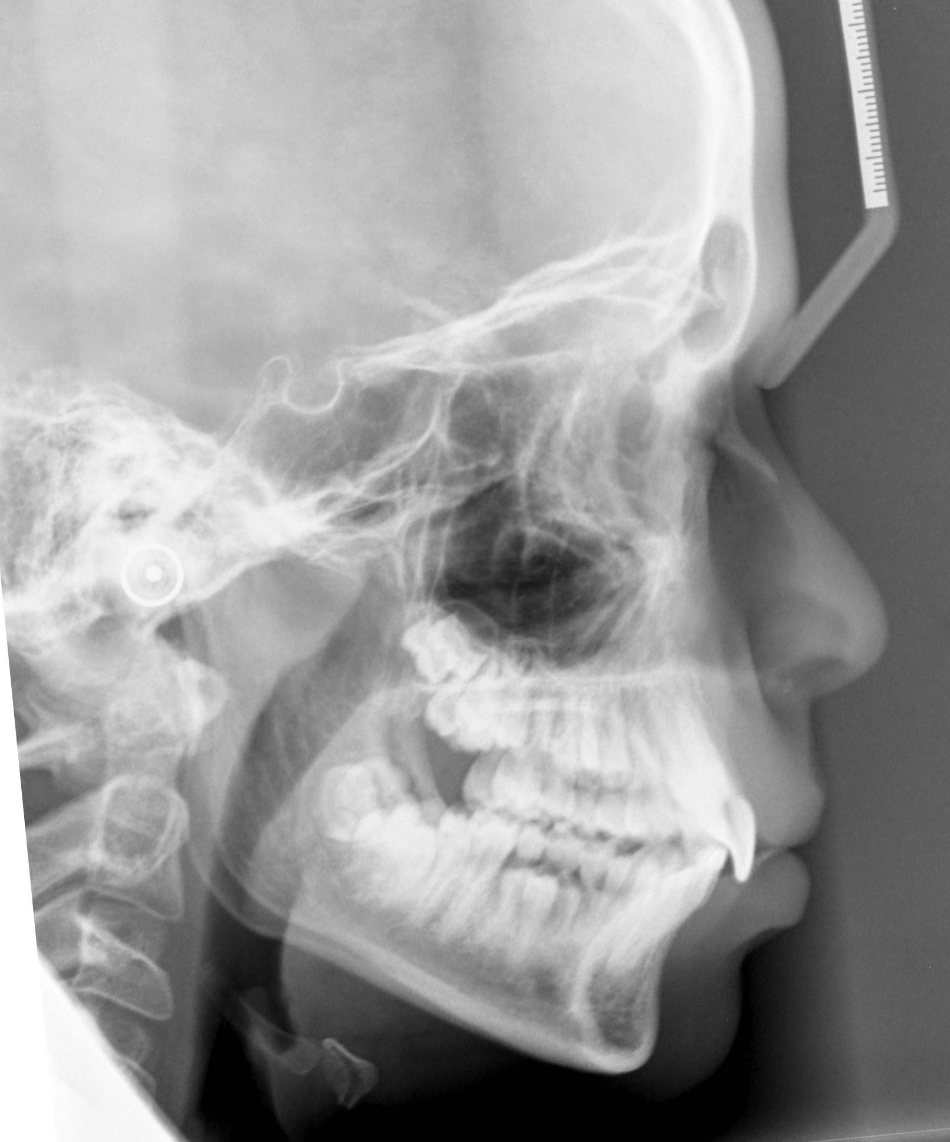

Slide 35
κεφαλομετρική ακτινογραφία
2 διαστάσεις (απώλεια εγκάρσιας)
αλληλεπίθεση δομών
μεγέθυνση

Slide 36
υπολογιστική τομογραφία

Slide 37
Notes:
(ταινία, για να παίξει κατεβάστε το αρχείο [CT: visible human] από το η-Τάξη)

Slide 38
Notes:
(ταινία, για να παίξει κατεβάστε το αρχείο [CBCT: οστά και μαλακά μόρια] από το η-Τάξη)

Slide 39
Notes:
(ταινία, για να παίξει κατεβάστε το αρχείο [CBCT: έγκλειστοι κυνόδοντες] από το η-Τάξη)
(rectangle is used to stop the animation and hold on this slide)

Slide 40
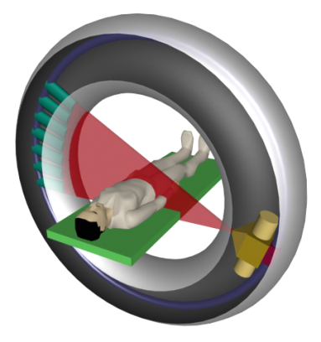
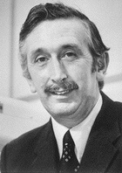
αρχές λειτουργίας…
Godfrey Hounsfield
Allan Cormack

Slide 41
αρχές λειτουργίας…
Godfrey Hounsfield
Allan Cormack
ιδέα: τέλος 1960, πρώτο μηχάνημα: 1972
βραβείο Nobel στην ιατρική, 1979

Slide 42
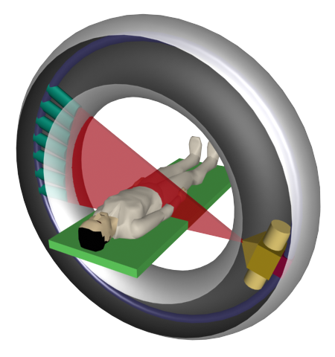
ανιχνευτές
πηγή ακτίνων

Slide 45
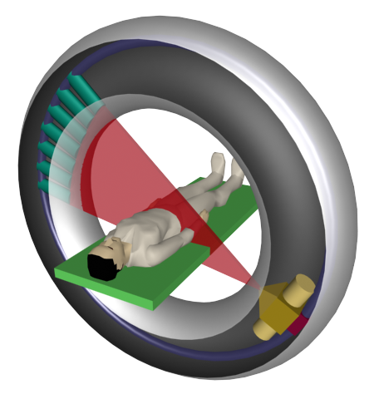

Slide 46
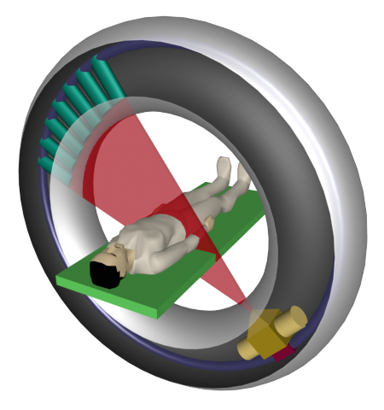

Slide 47
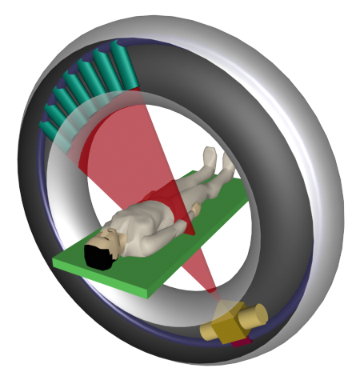

Slide 48
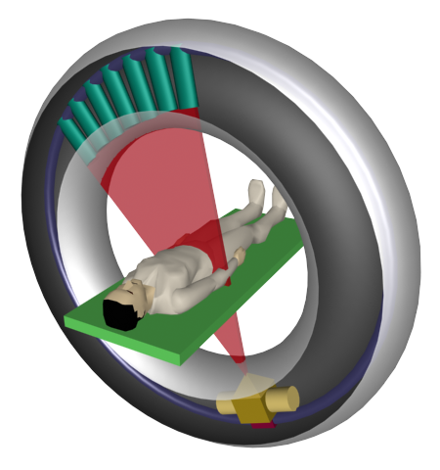

Slide 49
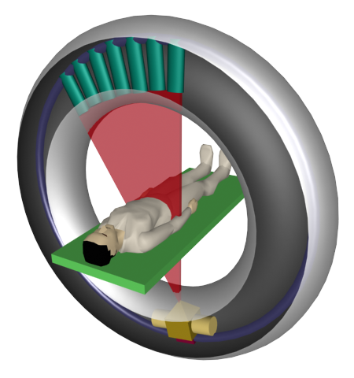

Slide 50
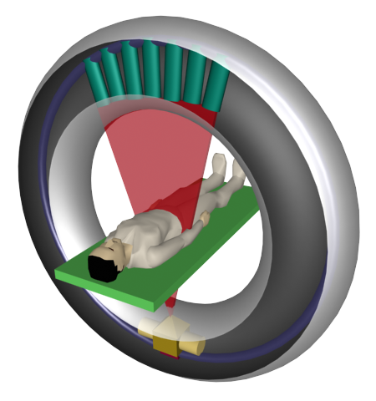

Slide 51
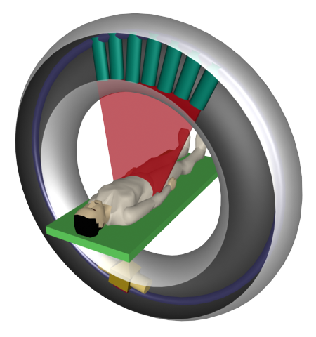

Slide 52
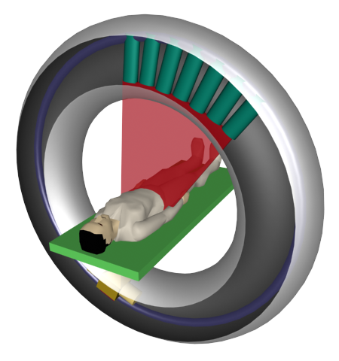

Slide 53
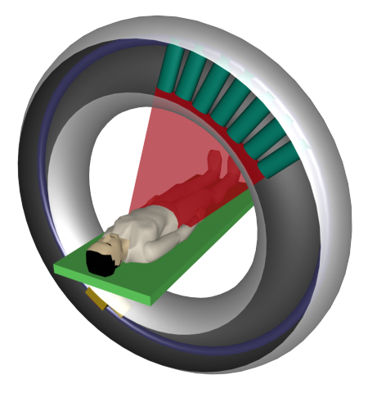

Slide 54
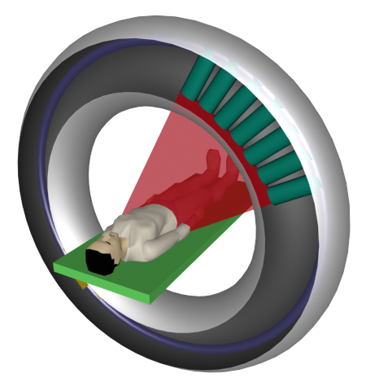

Slide 55
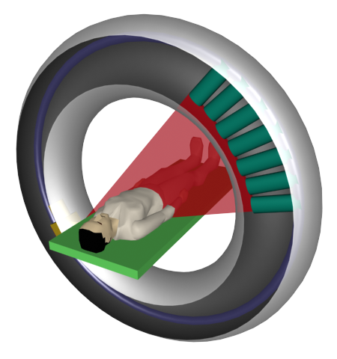

Slide 56
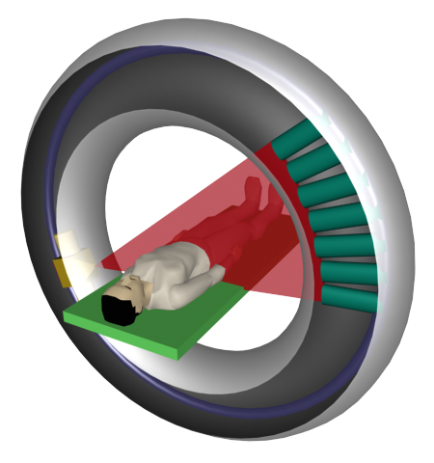

Slide 57
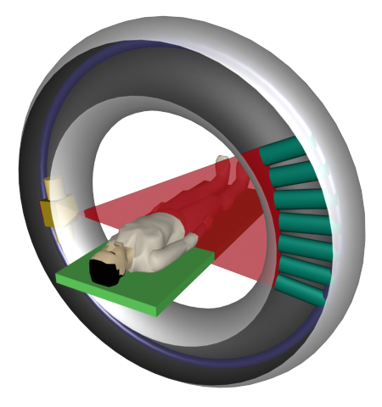

Slide 58
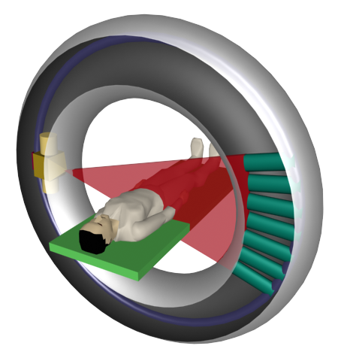

Slide 59
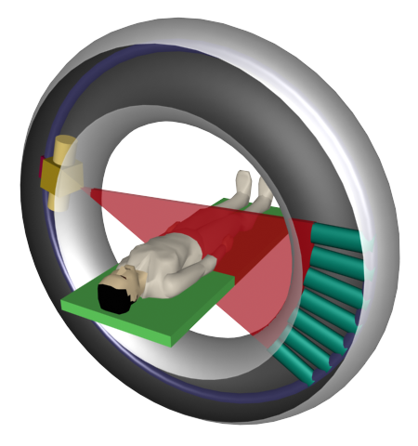

Slide 60
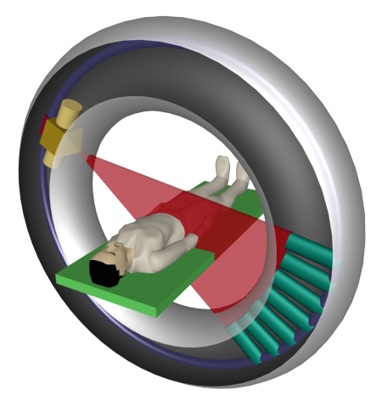

Slide 61
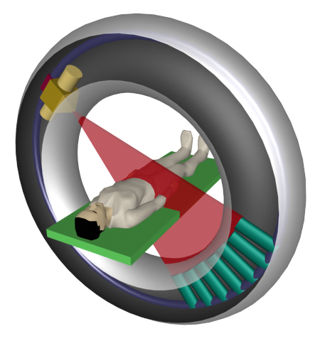

Slide 62
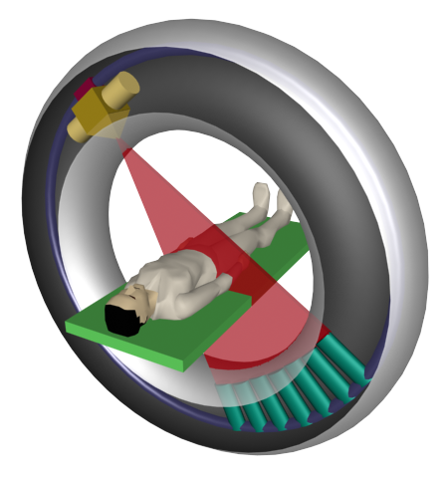

Slide 63
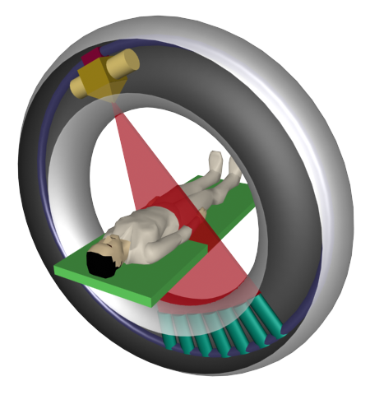

Slide 64
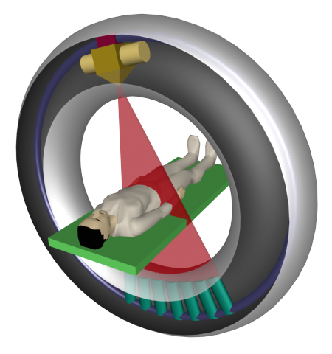

Slide 65
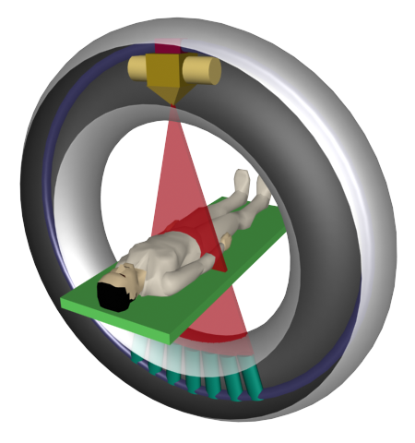

Slide 66
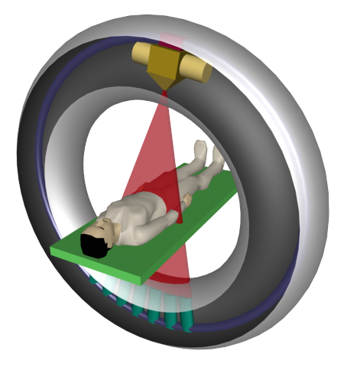

Slide 67
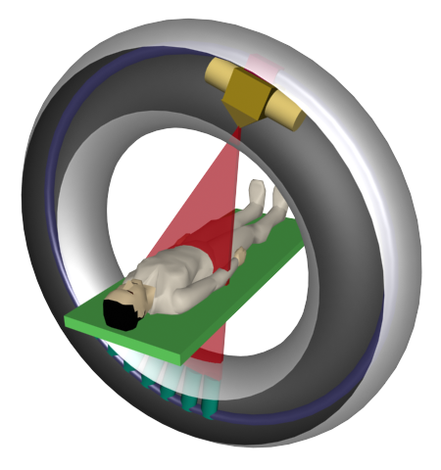

Slide 68
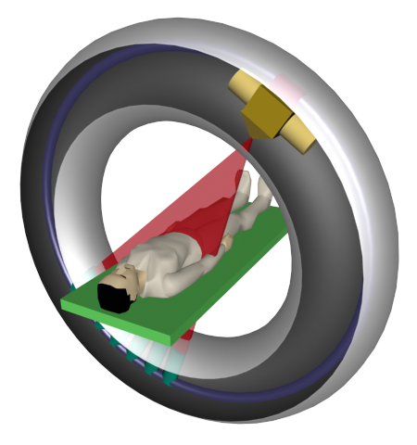

Slide 69
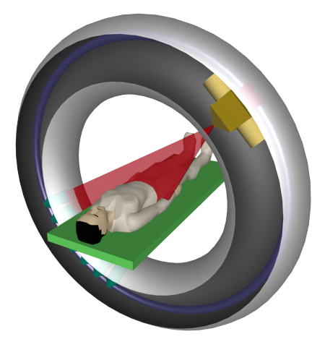

Slide 70
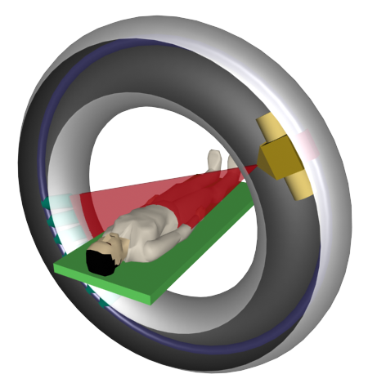

Slide 71
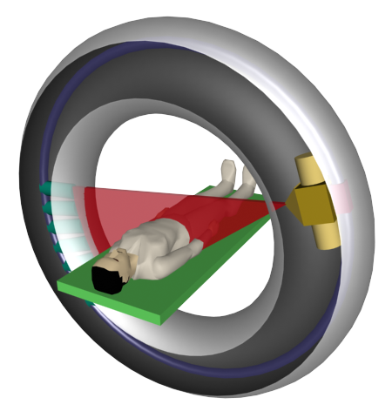

Slide 74
ανιχνευτές
πηγή των ακτίνων
Wikipedia

Slide 75
λήψη
Notes:
Το αντικείμενο σκιάζει διαφορετικούς ανιχνευτές, ανάλογα με τη θέση περιστροφής.

Slide 76
λήψη

Slide 77
λήψη

Slide 78
ανασύνθεση
Notes:
Η ανασύνθεση της εικόνας γίνεται με εικονική προβολή ακτίνων, ανάλογα με τις τιμές που έχουν καταγραφεί στους ανιχνευτές σε κάθε θέση περιστροφής.

Slide 79
ανασύνθεση
Notes:
Δημιουργία του ‘όγκου’ με σύνθεση των τομών.

Slide 83
Voxels (Volume elements)

Slide 84
Voxels (Volume elements)
τιμή (πυκνότητα): 0 - 4095
400 τομές
512 x 512 x
≈ 100 εκατομ. voxels
Notes:
Η τιμή κάθε ογκοστοιχείου είναι ανάλογη με την ακτινοσκιερότητα του ιστού σε εκείνη την περιοχή. Συνήθως οι τιμές κυμαίνονται από 0 (αέρας) έως 4095 ή και περισσότερο. Οι αρχικές αυτές τιμές μετασχηματίζονται σε μονάδες Hounsfield, που αντανακλούν το είδος του ιστού (-1000: αέρας, -300 έως -100: μαλακοί ιστοί, 0: νερό, >700: οστό). Οι μονάδες Hounsfield δεν εφαρμόζονται σε τομογραφίες κωνικής δέσμης.

Slide 85
cone-beam CT (CBCT) κωνικής δέσμης

Slide 86
cone-beam CT (CBCT) κωνικής δέσμης

Slide 87
cone-beam CT (CBCT) κωνικής δέσμης

Slide 88
cone-beam CT (CBCT) κωνικής δέσμης

Slide 89
i-CAT
NewTom 9000 / NewTom 3G

Slide 90
3000
μSv
φυσική ακτινοβολία (1 έτος)
ενεργός δόση
2000
ιατρική CT (8 μήνες)
(1 - 8 εβδομ.)
50 - 500
(1.5 ημέρες)
20
3
(9 ώρες)
CBCT
πανορ.
κεφαλομ.
Notes:
Οι δόσεις που αναφέρονται είναι ενδεικτικές. Οι ακριβείς δόσεις εξαρτώνται από πολλούς παράγοντες.

Slide 91
μSv
ενεργός δόση
(1 - 8 εβδομ.)
50 - 500
(1.5 ημέρες)
20
3
(9 ώρες)
CBCT
πανορ.
κεφαλομ.
Notes:
Σε μεγαλύτερη κλίμακα για ευκολότερη σύγκριση. Οι δόσεις για CBCT κυμαίνονται από 50 έως 500 μSv περίπου και εξαρτώνται από το μηχάνημα και τις ρυθμίσεις που εφαρμόζονται.

Slide 92
μSv
ενεργός δόση
17 - 170 ώρες
7 ώρες
1 ώρα
50 - 500
20
3
CBCT
πανορ.
κεφαλομ.
Notes:
Σύγκριση με τη δόση από υψηλές πτήσεις.

Slide 93
100 mA
e⁻
V
+
1 mA
-
+
120 KVp
Notes:
Ένας από τους κυριότερους παράγοντες που επηρεάζουν τη δόση είναι η ένταση του ρεύματος στην κάθοδο (mA). Όσο μεγαλύτερη, τόσο περισσότερα φωτόνια παράγονται και τόσο καθαρότερη η εικόνα (υψηλή σχέση σήματος/θορύβου), αλλά τόσο μεγαλύτερη η δόση.

Slide 94
Notes:
Αντιστοιχία με απλή φωτογραφία. Όταν δεν υπάρχει μεγάλη ένταση φωτός, η εικόνα έχει ‘θόρυβο’.

Slide 96
φωτεινότητα (τιμή voxel) = πυκνότητα ιστού
+ σφάλμα
ιατρική CT
40-200 mA
CBCT
1-20 mA
Notes:
Η τιμή των ογκοστοιχείων εξαρτάται από την ακτινοσκιερότητα των ιστών αλλά και από σφάλματα, όπως ο θόρυβος που είδαμε προηγουμένως. Η εικόνα δείχνει τη διαφορά ποιότητας μεταξύ ιατρικής τομογραφίας με υψηλή τιμή mA, και τομογραφίας κωνικής δέσμης με χαμηλή τιμή mA.

Slide 97
‘θόρυβος’

Slide 98
‘θόρυβος’

Slide 99
‘θόρυβος’
Notes:
Παρατηρήστε την ανομοιογένεια των μαλακών μορίων. Είναι πραγματική ή οφείλεται σε θόρυβο;

Slide 100
‘θόρυβος’
Notes:
Επεξεργασία της εικόνας δείχνει ότι αντίστοιχη ανομοιογένεια υπάρχει και σε αεροφόρους χώρους, όπου δεν δικαιολογείται.

Slide 101
‘θόρυβος’
Notes:
Το ιστόγραμμα δείχνει παρόμοια διασπορά τιμών στις δύο περιοχές, άρα η ανομοιογένεια οφείλεται σε θόρυβο.

Slide 102
δακτυλίδια

Slide 103
δακτυλίδια
Notes:
Προκαλούνται από ανιχνευτές που δεν έχουν ρυθμιστεί σωστά και δίνουν συστηματικά μεγαλύτερη ή μικρότερη τιμή από την κανονική. Έτσι, καθώς το μηχάνημα περιστρέφεται, δημιουργούνται κύκλοι ομόκεντροι μεγαλύτερης ή μικρότερης ακτινοσκιερότητας.

Slide 104
σκλήρυνση
υψηλή ενέργεια
Notes:
Η ακτίνα αποτελείται από φωτόνια διαφόρων ενεργειών. Καθώς διασχίζει τον ασθενή, τα φωτόνια χαμηλής ενέργειας απορροφώνται πρώτα με αποτέλεσμα το φάσμα ενέργειας της ακτίνας να μετακινείται προς τα δεξιά (υψηλότερες ενέργειες) – σκλήρυνση της δέσμης. Έτσι, παρόλο που η συνολική ενέργεια της δέσμης μειώνεται, η μέση τιμή του φάσματος αυξάνεται. Οι ανιχνευτές δεν είναι σε θέση να αναλύσουν το φάσμα και ο υπολογιστής θεωρεί το σώμα μικρότερης πυκνότητας από ό,τι πραγματικά είναι.

Slide 105
σκλήρυνση
(κοίλανση)
Notes:
Ενώ η πυκνότητα είναι σταθερή καθ’όλη την πορεία της δέσμης, αντί μιας οριζόντιας γραμμής, καταγράφεται μικρότερη πυκνότητα στο κέντρο του αντικειμένου.

Slide 106
σκλήρυνση
(κοίλανση)
Notes:
Η πραγματική εικόνα περιλαμβάνει και θόρυβο.

Slide 107
σκλήρυνση

Slide 108
σκλήρυνση (γραμμώσεις)
Notes:
Μεταλλικά αντικείμενα απορροφούν μεγάλο μέρος της ακτινοβολίας με αποτέλεσμα την εμφάνιση γραμμώσεων.

Slide 109
Notes:
Οι γραμμώσεις εμφανίζονται ως προεξοχές στην τρισδιάστατη ανασύνθεση.

Slide 110
φαινόμενο μερικού όγκου
Notes:
Το φαινόμενο αυτό παρατηρείται κυρίως στην τομογραφία κωνικής δέσμης γιατί το εύρος πεδίου δεν είναι αρκετά μεγάλο ώστε να περιλάβει ολόκληρο το αντικείμενο.

Slide 111
φαινόμενο μερικού όγκου
Notes:
Σε κάθε θέση περιστροφής ακτινοβολείται τμήμα μόνο του αντικειμένου. Μόνο η περιοχή μέσα στον πορτοκαλί κύκλο μπορεί να ανασυντεθεί. Οι άλλες περιοχές ακτινοβολούνται σε ορισμένες μόνο θέσεις περιστροφής και δημιουργούν σφάλματα κατά την ανασύνθεση.

Slide 112
φαινόμενο μερικού όγκου
Notes:
Προσέξτε πόσο διαφορετικές τιμές δίνουν περιοχές μαλακών ιστών που έχουν την ίδια ακτινοσκιερότητα. Η αύξηση των τιμών στην πίσω περιοχή οφείλεται σε δομές που απορρόφησαν ακτινοβολία, αλλά δεν περιλαμβάνονται στο ενεργό πεδίο της εικόνας (π.χ. ινιακό οστό). Για να εξηγήσει τη μετρούμενη απορρόφηση ακτινοβολίας, ο υπολογιστής θεωρεί ότι οι μαλακοί ιστοί στην πίσω περιοχή είναι ακτινοσκιερότεροι από την πραγματικότητα.

Slide 113
φαινόμενο μερικού όγκου

Slide 114
φαινόμενο μερικού όγκου
Notes:
Η αύξηση της πυκνότητας των ογκοστοιχείων από εμπρός προς τα πίσω είναι εμφανής σε αυτό το ιστόγραμμα.

Slide 116
ανάλυση
Notes:
Η ικανότητα διάκρισης μικρών δομών εξαρτάται από την ανάλυση της εικόνας. Με υψηλή ανάλυση μπορούμε να διακρίνουμε πόσα άτομα είναι στην παραλία. Με ακόμη υψηλότερη ανάλυση θα μπορούσαμε να δούμε και τον σκύλο. Πόση διακριτική ικανότητα παρέχουν οι υπολογιστικές τομογραφίες;

Slide 117
φαινόμενο μέσου όρου
Notes:
Λεπτές δομές, μικρότερες από το μέγεθος των ογκοστοιχείων (που είναι συνήθως 0.4 mm), δεν καλύπτουν πλήρως τον χώρο του ογκοστοιχείου.

Slide 118
φαινόμενο μέσου όρου
Notes:
Έτσι, η τιμή που θα λάβει το κάθε ογκοστοιχείο θα είναι ο μέσος όρος της ακτινοσκιερότητας των ιστών που περιέχει.

Slide 119
φαινόμενο μέσου όρου
100
200
0
100
0
100
0
Notes:
Υποθετικές τιμές για τρία είδη ιστών.

Slide 120
φαινόμενο μέσου όρου
100
200
0
150
100
100
150
50
0
100
100
100
0
Notes:
Τιμές ογκοστοιχείων που περιέχουν περισσότερους από έναν ιστό.

Slide 121
φαινόμενο μέσου όρου
100
200
0
150
100
100
150
50
0
100
100
100
0
Notes:
Το αποτέλεσμα.

Slide 122
φαινόμενο μέσου όρου
Notes:
Αυτή είναι η εικόνα που θα είχαμε. Συγκρίνετέ την με την πραγματική. Παρατηρήστε ότι ο πυκνός ιστός εξαφανίστηκε σχεδόν τελείως. Θα μπορούσε να ήταν το παρειακό πέταλο της φατνιακής ακρολοφίας που καλύπτει τη ρίζα ενός τομέα. Το διαγνωστικό συμπέρασμα (εσφαλμένο) θα ήταν ότι πρόκειται για απώλεια οστού.

Slide 123
διακριτική ικανότητα
Notes:
Οι ιστοί αυτοί θα ήταν ευδιάκριτοι.

Slide 124
διακριτική ικανότητα
Notes:
Οι ίδιοι ιστοί, σε διαφορετική θέση στο χώρο δεν θα ήταν ορατοί, γιατί η τιμή του κάθε ογκοστοιχείου είναι τώρα ο μέσος όρος ιστού και αέρα, όπως δείχνει η επόμενη εικόνα.

Slide 125
διακριτική ικανότητα

Slide 126
διακριτική ικανότητα
Notes:
Απαιτείται μικρότερο μέγεθος ογκοστοιχείων (βλ. επόμενη διαφάνεια), αλλά αυτό ακολουθείται κατά κανόνα από αύξηση της δόσης ακτινοβολίας.

Slide 127
διακριτική ικανότητα

Slide 128
Notes:
Παράδειγμα όπου δεν διακρίνεται το παρειακό πέταλο του φατνιακού οστού.

Slide 130
ανατομία
Notes:
(ταινία, για να παίξει κατεβάστε το αρχείο [Αξονικές τομές] από το η-Τάξη)
Οι εικόνες είναι από ιατρικό τομογράφο. Παρατηρήστε ότι το εύρος πεδίου περιλαμβάνει όλη την κεφαλή. Το επίπεδο θορύβου είναι χαμηλό, τα σφάλματα λίγα, και διακρίνονται καθαρά και οι μαλθακοί ιστοί. Οι τρισδιάστατες ανασυνθέσεις δείχνουν το επίπεδο της τομής, για καλύτερο προσανατολισμό.

Slide 131
Notes:
Έντονες γραμμώσεις από μεταλλικές προσθετικές εργασίες στα δόντια.

Slide 134
Notes:
Οπτικό νεύρο.

Slide 136
Notes:
Έξω ακουστικός πόρος. Κόνδυλος κάτω γνάθου.

Slide 137
Notes:
Κύστη στο ιγμόρειο.

Slide 139
Notes:
Παρατηρήστε ότι η αεροφόρος οδός έχει μεγαλύτερο εγκάρσιο εύρος από την προσθιοπίσθια διάσταση.

Slide 140
Notes:
Γραμμώσεις.

Slide 142
Notes:
Επιγλωττίδα.

Slide 143
Notes:
Υοειδές.

Slide 144
Notes:
Αεροφόρες κοιλότητες.

Slide 145
Notes:
Αεροφόροι χώροι.

Slide 146
Notes:
(ταινία, για να παίξει κατεβάστε το αρχείο [CT: αυχενικοί σπόνδυλοι] από το η-Τάξη)
Αυχενικοί σπόνδυλοι.

Slide 147
Notes:
Αυχενικοί σπόνδυλοι και μέρος του ινιακού οστού. Υοειδές οστό.

Slide 148
τρισδιάστατες ανασυνθέσεις

Slide 149
οθόνη
Notes:
Θεωρούμε ότι το αντικείμενο βρίσκεται πίσω από την οθόνη του υπολογιστή. Σχεδιάζουμε εικονικές ακτίνες προς το αντικείμενο και χρωματίζουμε τα εικονοστοιχεία της οθόνης ανάλογα με την πυκνότητα του αντίστοιχου ογκοστοιχείου πάνω στο οποίο προσπίπτει η ακτίνα.

Slide 150
Notes:
Επειδή τα εξωτερικά ογκοστοιχεία αντιπροσωπεύουν τον αέρα που περιβάλλει το αντικείμενο, η εικόνα που θα σχηματιστεί είναι ενός μαύρου παραλληλεπιπέδου.

Slide 151
Notes:
Σκοπός μας είναι να δούμε το εσωτερικό του παραλληλεπιπέδου.

Slide 152
Notes:
Το ιστόγραμμα μιας τομής δείχνει μια υψηλή κορυφή στα αριστερά, η οποία αντιπροσωπεύει τα μαύρα ογκοστοιχεία του αέρα.

Slide 153
ουδός διαφάνειας
Notes:
Θέτοντας ένα κατώφλι διαφάνειας, και μετακινώντας το προς τα δεξιά, μετατρέπουμε όλα τα ογκοστοιχεία, που έχουν πυκνότητα μικρότερη της ουδού, σε διαφανή ογκοστοιχεία.

Slide 158
συνδυασμός χρώματος και διαφάνειας
Notes:
Εναλλακτικά, μπορούμε να καθορίσουμε συνδυασμούς χρώματος και διαφάνειας, ανάλογα με την πυκνότητα των ογκοστοιχείων.

Slide 159
συνδυασμός χρώματος και διαφάνειας

Slide 165
μαλακοί ιστοί
οστό
πυκνότητα
Notes:
Υπό ιδανικές συνθήκες, μαλακοί ιστοί και οστά θα είχαν τελείως διαφορετικές πυκνότητες και θα ήταν δυνατόν να χρησιμοποιήσουμε ένα κατώφλι που θα τα διαχώριζε μεταξύ τους. Όμως, λόγω των σφαλμάτων που αναφέραμε, οι κατανομές αλληλεπικαλύπτονται.

Slide 166
μαλακοί ιστοί
οστό
πυκνότητα
Notes:
Δεν είναι δυνατόν να δημιουργήσουμε τρισδιάστατη εικόνα που να περιλαμβάνει μόνο μαλακούς ιστούς ή μόνο οστά.

Slide 167
αλληλεπικάλυψη κατανομών
Notes:
(ταινία, για να παίξει κατεβάστε το αρχείο [CBCT: ουδός σκληρών - μαλακών μορίων] από το η-Τάξη)

Slide 168
Notes:
Διαφορά μεταξύ κλινικής εικόνας και τρισδιάστατης ανασύνθεσης. Παρατηρήστε τις διαφορές στο εύρος των μεσοδοντίων διαστημάτων.

Slide 169
NewTom
Notes:
(ταινία, για να παίξει κατεβάστε το αρχείο [Video από τομογράφο NewTom] από το η-Τάξη)

Slide 170
i-CAT
Notes:
(ταινία, για να παίξει κατεβάστε το αρχείο [Video από τομογράφο iCAT] από το η-Τάξη)

Slide 171
www.sedentexct.eu
“Large volume CBCT should not be used routinely for orthodontic diagnosis”
Notes:
Cancer risk: 12x10-2/Sv = 0.12 /Sv = 0.00012 /mSv = 0.000012 /100μSv = 1.2:100,000 /100μSv

Slide 172
Notes:
Ανατομικά στοιχεία στην κεφαλομετρική ακτινογραφία, σε σύγκριση με την υπολογιστική τομογραφία.

Slide 173
Notes:
Οι έντονες αντιθέσεις προκύπτουν από οστά ή μαλακά μόρια στα οποία η ακτίνα προσπίπτει εφαπτομενικά, διαπερνά μεγάλο πάχος ιστού και απορροφάται περισσότερο. Η εικόνα δείχνει δύο περιοχές όπου το ενεργό πάχος ιστού είναι μεγάλο και έτσι οι περιοχές αυτές αποτυπώνονται με μεγάλη ακτινοσκιερότητα. Οι επόμενες εικόνες δείχνουν τέτοιες περιοχές.
Μετωπιαίος κόλπος.

Slide 174
Notes:
Μετωπο-ρινική ραφή.

Slide 175
Notes:
Οπίσθια κλινοειδής απόφυση, πρόσθιες κλινοειδείς αποφύσεις, μετωπιαία απόφυση ζυγωματικού, ηθμοειδείς κυψέλες.

Slide 176
Notes:
Απόκλιμα, κόλπος του σφηνοειδούς, ζυγωματικό.
(τομή 158)

Slide 177
Notes:
Γλήνη ΚΓΔ, όρια πτερυγοϋπερωΐου βόθρου, ζυγωματική αντηρίδα άνω γνάθου.
(τομή 153)

Slide 178
Notes:
Έξω ακουστικός πόρος, κόνδυλος, πίσω όριο ιγμορείου, ζυγωματική αντηρίδα άνω γνάθου.

Slide 179
Notes:
Κόνδυλος ινιακού, ινιακό (απόκλιμα), πτερυγοειδείς αποφύσεις σφηνοειδούς, ζυγωματική απόφυση άνω γνάθου.

Slide 180
Notes:
Κόνδυλος ινιακού (δεν σημειώνεται), πρόσθιο τόξο πρώτου αυχενικού σπονδύλου (άτλας), όρια στοματοφάρυγγα.

Slide 181
Notes:
Άτλαντας, με οδοντοειδή απόφυση του δεύτερου αυχενικού σπονδύλου.

Slide 182
Notes:
Γενειακή σύμφυση και υοειδές.

Slide 183
Βιβλιογραφία
Scarfe WC, Nummikoski P, McDavid WD, Welander U, Tronje G. Radiographic interproximal angulations: implications for rotational panoramic radiography. Oral Surg Oral Med Oral Pathol 1993;76:664-72.
Mckee IW, Williamson PC, Lam EW, Heo G, Glover KE, Major PW. The accuracy of 4 panoramic units in the projection of mesiodistal tooth angulations. Am J Orthod Dentofacial Orthop 2002;121:166-75.
Garcia-Figueroa MA, Raboud DW, Lam EW, Heo G, Major PW. Effect of buccolingual root angulation on the mesiodistal angulation shown on panoramic radiographs. Am J Orthod Dentofacial Orthop 2008;134:93-9.
Bouwens DG, Cevidanes L, Ludlow JB, Phillips C. Comparison of mesiodistal root angulation with posttreatment panoramic radiographs and cone-beam computed tomography. Am J Orthod Dentofacial Orthop 2011;139:126-32.
Halazonetis DJ. Cone-beam computed tomography is not the imaging technique of choice for comprehensive orthodontic assessment. Am J Orthod Dentofacial Orthop 2012;141:403, 405, 407.

